Slide 1
高中社團線上選填說明
訓育組 王佐剛

Slide 2
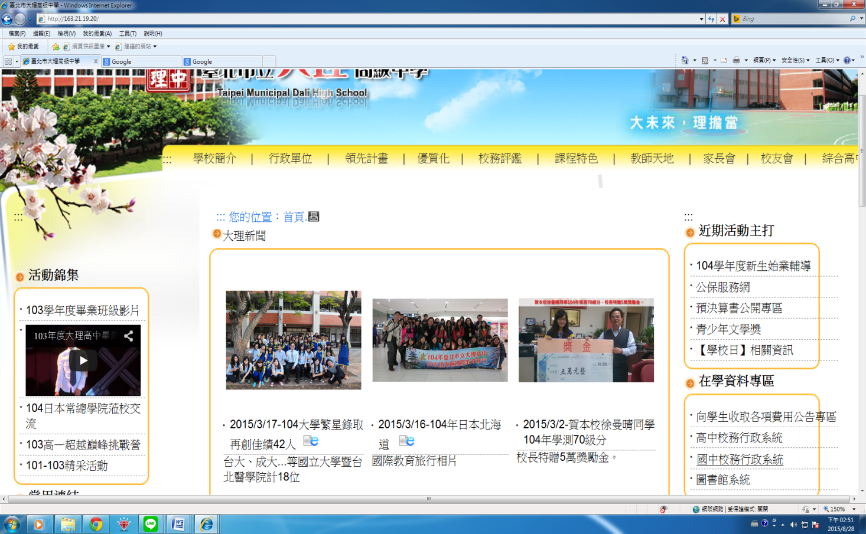
1.進入大理高中首頁，點選「高中校務行政系統」

Slide 3
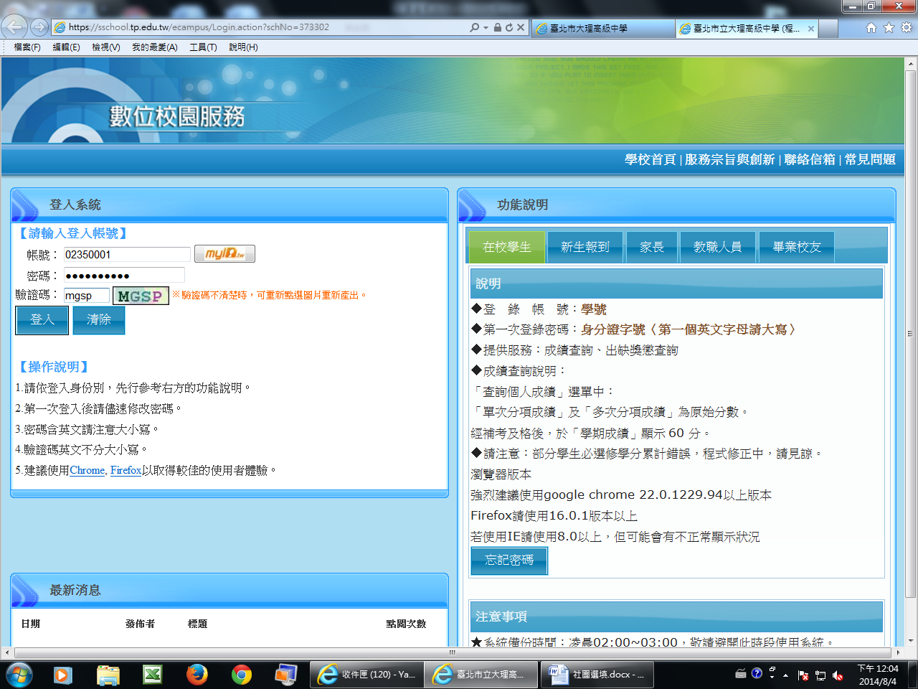
2.填寫：帳號為「個人學號(共8碼)」、密碼為「身分證字號（字母為大寫）」，輸入驗證碼，點選「登入」

Slide 4
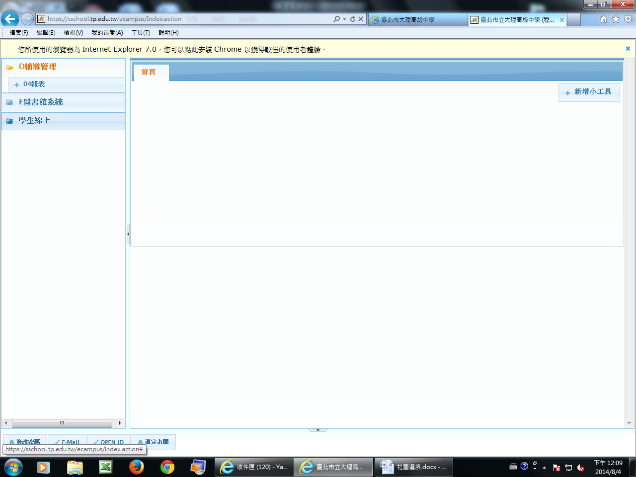
3. 點開「學生線上」

Slide 5
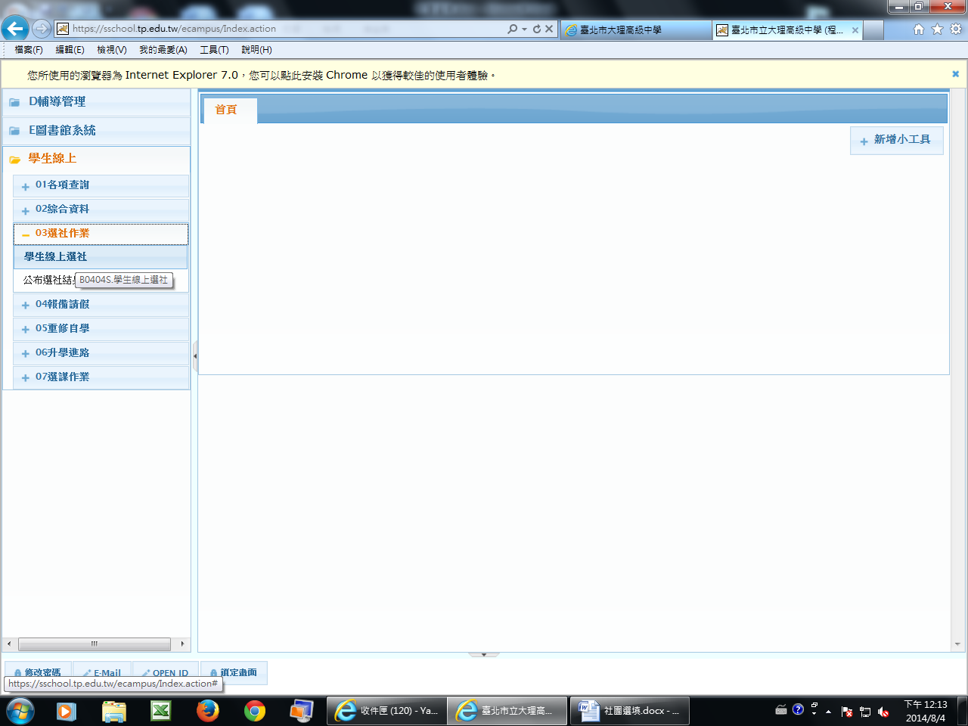
4. 點選「03選社作業」之「學生線上選社」

Slide 6
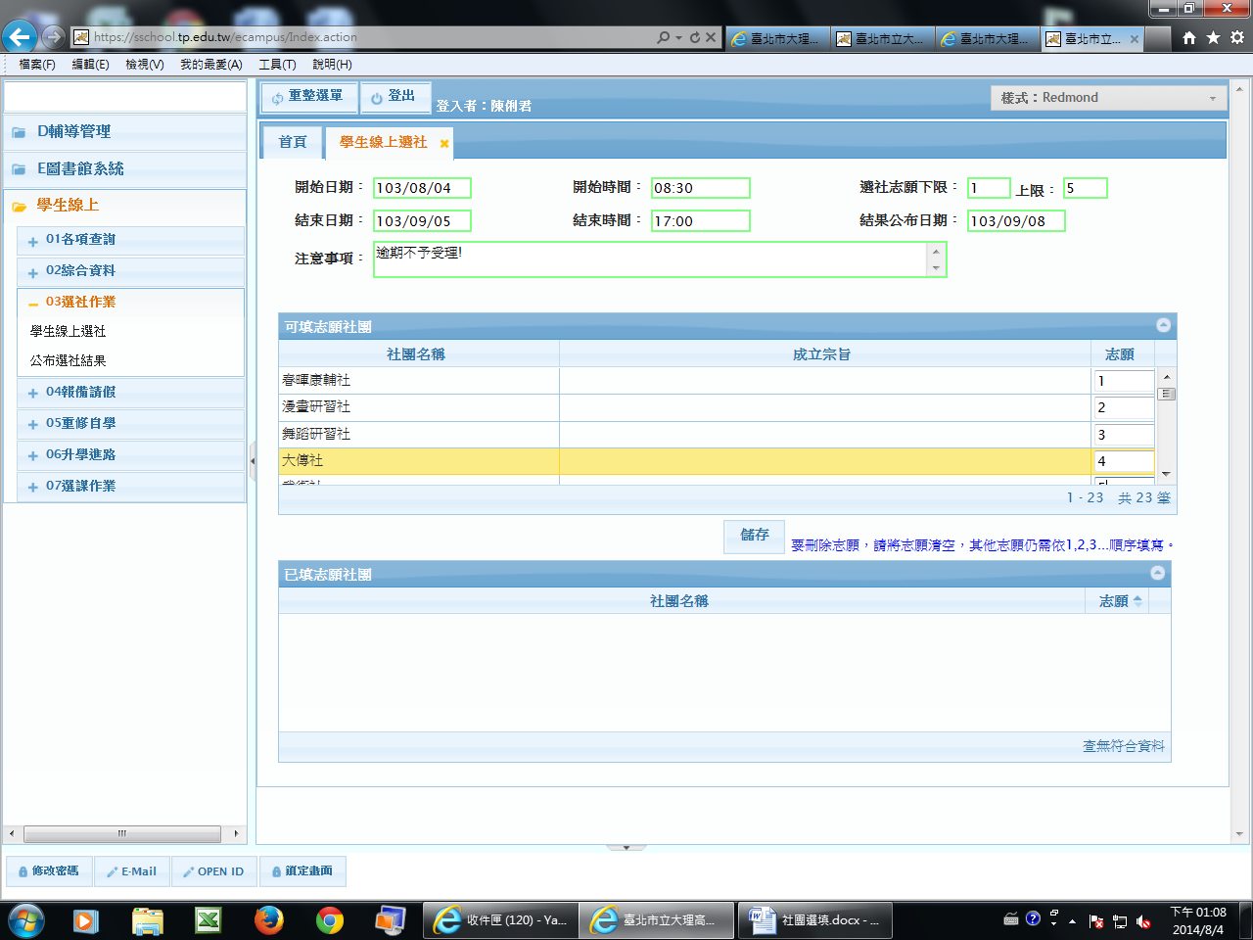
5. (1)請注意線上選填時間 (2)在「可填志願社團」欄位依序填上 數字，至多10個志願

Slide 7
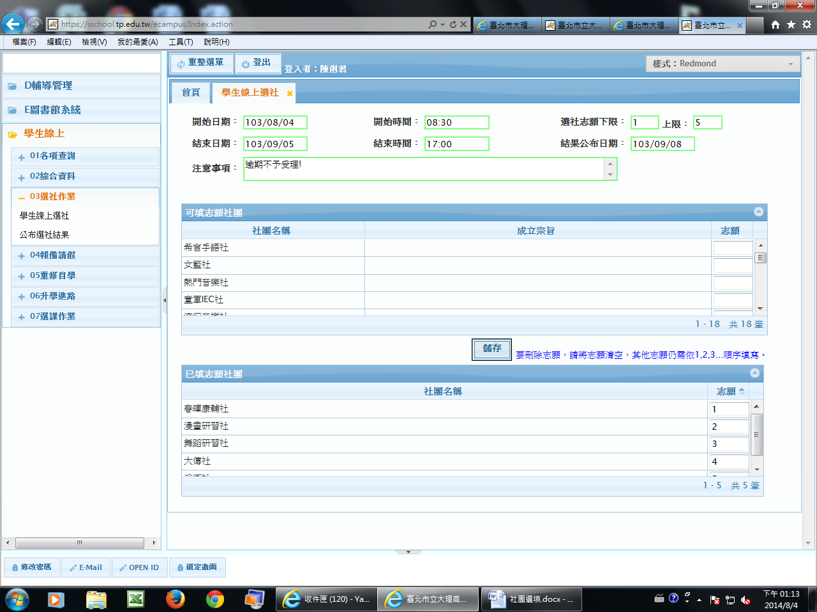
6.確認選取「儲存」後，志願排序出現在欄位下方，若要刪除志願，請將志願清空，其他志願仍需依1,2,3...順序填寫。在時間內可重覆無限次選填，惟逾期後不得變更～

Slide 8
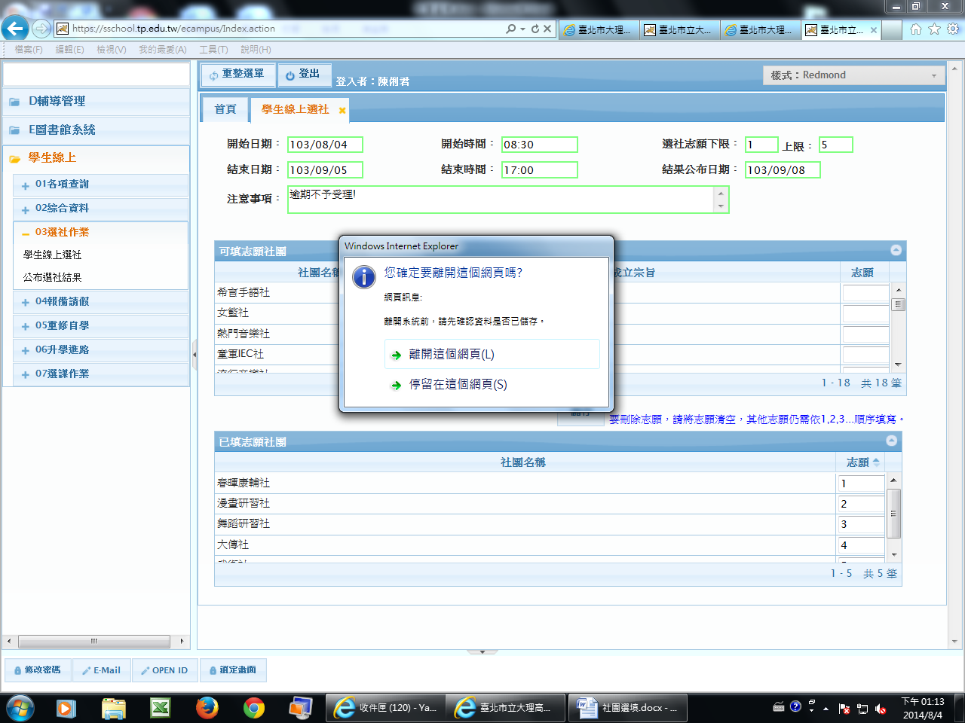
7.按登出，並離開這個網頁即可

